Slide 1

Academia: Lógica
Tema: El pensamiento
Profesor (a): L.A.D. Jonathan Rosales Rodríguez
Periodo: Julio – Diciembre 2014

Slide 2
Resumen (abstract)
Saber en que nos ayuda el pensamiento para entender y comprender la lógica.
It helps us to know the thinking to understand and comprehend the logic
Tema:
El pensamiento
Palabras clave (keywords): Pensamiento (thought) lógica (logic)

Slide 3
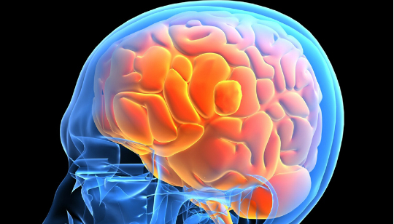
EL PENSAMIENTO
Actividad psíquica e intelectiva propia del ser humano.

Slide 4
El pensamiento es la actividad y creación de la mente, ; todo aquello que sea de naturaleza mental es considerado pensamiento, bien sean estos abstractos, racionales, creativos, artísticos, etc.
El término es comúnmente utilizado como forma genérica que define todos los productos que la mente puede generar incluyendo las actividades racionales del intelecto o las abstracciones de la imaginación.

Slide 5
Sujeto pensante:
Objeto o contenido: objeto cognoscible, es una cosa, un algo, un hecho que recibe el nombre de objeto cuando se le pone en relación con el conocer.
O llamado también sujeto cognoscente, es el hombre como ser pensante o racional; se encuentra influenciado biológicamente, psicológicamente y socialmente.

Slide 6
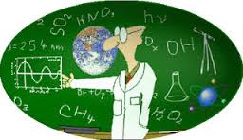
Existe una relación estrecha entre el sujeto cognoscente y el objeto cognoscible, a la cual se le conoce como realidad. La verdadera realidad es la relación que se establece entre ambos elementos.

Slide 7
Referencia bibliográfica
*Curso de Lógica tercera edición de:
Carlos Dión Martínez.

